Slide 1
第十五章
长期价格水平与汇率

Slide 2
本章结构
引言
一价定律
购买力平价
建立在购买力平价之上的长期汇率模型
购买力平价与一价定律的经验证明
如何解释购买力平价出现的问题
超越购买力平价：长期汇率的一般模型
国际利差和实际汇率
实际利率平价
提要
附录：利用弹性价格分析法研究费雪效应、利率和汇率
Slide 15-<number>
Notes:
_{<number>}

Slide 3
引言
长期汇率模型能够为资产市场上的各种参与者提供一个用以预测未来汇率的分析框架。
对长期汇率的预测即使从短期来看也是十分重要的。
从长期看，一国的价格水平对利率和各国产品相对价格的决定有重要作用。
  购买力平价理论认为两国货币的汇率等与两国价格水平之比。
Slide 15-<number>
Notes:
_{<number>}

Slide 4
一价定律
一价定律
  同样的货物在不同国家出售，按同一货币计量的价格应该是一样的。
    这一定律适用于没有运输费用和官方贸易壁垒的自由竞争市场。
      例如: 如果美元/英镑的汇率是 $1.50 每英镑, 一件在纽约售价为 $45 的羊毛衫在伦敦应卖 £30。
Slide 15-<number>
Notes:
_{<number>}

Slide 5
一价定律
    这意味着货物 i 无论在什么地方出售其美元价格应该是一样的：
P^{i}_{US} = (E$/€) x (P^{i}_{E})
其中： P^{i}_{US} 是货物i在美国出售的美元价格
P^{i}_{E} 是相应的欧元价格
E$/€ 是美元/欧元的汇率
Slide 15-<number>
Notes:
_{<number>}

Slide 6
购买力平价
购买力平价理论 (PPP)
  两国货币之间的汇率等于两国的价格水平之比。
  它比较国家之间的平均价格水平。
  它预测的美元/欧元的汇率为：
E$/€ = P_{US}/P_{E} (15-1)
其中:
P_{US} 在美国销售的一个基准商品篮子的价格
P_{E} 在欧洲销售的同一商品篮子的价格
Slide 15-<number>
Notes:
_{<number>}

Slide 7
购买力平价
重新整理等式 (15-1), 我们得到：
P_{US} = (E$/€) x (P_{E})
PPP 断言：如果用同一种货币来表示，那么所有国家的价格水平将是相等的。
换一个角度来看，意味着在现行的汇率下，只有当每一种货币的国内购买力与它在国外的购买力相等时，购买力平价才成立。
Slide 15-<number>
Notes:
_{<number>}

Slide 8
购买力平价
购买力平价和一价定律的关系
  一价定律适用于单个商品，而购买力平价理论则适用于普遍的价格水平。
  如果一价定律对所有商品都成立，那么只要用来计算不同国家价格水平的基准商品篮子是一样的，那么购买力平价就成立。
  购买力平价理论的拥护者们认为，这个理论的正确性并不要求一价定律一定成立。
Slide 15-<number>
Notes:
_{<number>}

Slide 9
购买力平价
绝对购买力平价和相对购买力平价
  绝对购买力平价
    认为汇率等于相对价格水平。
  相对购买力平价
    它表示，在任何一段时间内，两种货币汇率变化的百分比将等于同一时期两国国内价格水平变化的百分比之差：
      (E_{$/€ ,t} - E_{$/€, t –1})/E_{$/€, t –1} = π_{US, t} - π_{E, t} (15-2)
Slide 15-<number>
Notes:
_{<number>}

Slide 10
建立在购买力平价之上的长期汇率模型
汇率的货币分析法
  关于汇率和货币因素在长期中如何互相影响的理论
货币分析法的基本方程式
  价格水平可以表示为国内货币供求关系：
    在美国: P_{US} = M^{s}_{US}/ L (R$, Y_{US}) (15-3)
    在欧洲: P_{E} = M^{s}_{E}/L (R€, Y_{E}) (15-4)
    所以：E $/€ = P_{US} / P_{E} = M^{s}_{US*} L (R€, Y_{E}) / M^{s}_{E *}L (R$, Y_{US})
  汇率的货币分析法预示：两种货币的汇率，即两种货币的相对价格，从长期来看完全取决于两种货币的相对供给量与相对实际需求。
Slide 15-<number>
Notes:
_{<number>}

Slide 11
建立在购买力平价之上的长期汇率模型
  货币分析法还对以下几方面在长期对汇率变动的影响作了具体预测：
    货币供给
      如果产出不变，美国（欧洲）货币供给的增加在长期会导致美元相对欧元的同比例贬值（升值）。
    利率
      如果美元资产 (欧元资产)利率上升 将会导致美元对欧元的贬值（升值）。
    产出水平
      如果货币供给不变，美国（欧洲）国内产出的增长将会导致美元对欧元的升值（贬值）。
Slide 15-<number>
Notes:
_{<number>}

Slide 12
建立在购买力平价之上的长期汇率模型
持续通货膨胀、利率平价和购买力平价
  一国货币供给量的持续的永久性增加最终会导致该国同比例的持续的通货膨胀（价格水平的同比例持续上升）。
    长期通货膨胀率的变化既不影响充分就业产出，也不会影响各种商品和劳务之间的相对价格。
  在长期货币供给的不断增加最终会影响利率。
Slide 15-<number>
Notes:
_{<number>}

Slide 13
建立在购买力平价之上的长期汇率模型
  由
  利率评价条件： R$=R€ + (E^{e}$/€ -E$/€ )/E$/€
  购买力平价条件：(E^{e}$/€ - E$/€)/E$/€ = π^{e}_{US} - π^{e}_{E}
  预期通货膨胀率：π^{e}= ( P^{e} –P) / P
  可得到：
  各国之间的利率差异可以表示为各国之间的预期通货膨胀率之差：
    R$ - R€ = π^{e}_{US} - π^{e} (15-5)
Slide 15-<number>
Notes:
_{<number>}

Slide 14
建立在购买力平价之上的长期汇率模型
费雪效应 (Fisher effect)
  在其他条件不变的情况下，一国预期通货膨胀率上升（下降）最终会导致该国货币存款利率的同比例上升（下降）。
    图15-1 表明, 在时点 t₀ 处，美国货币供给突然加速到一个更高的水平。
Slide 15-<number>
Notes:
_{<number>}

Slide 15
建立在购买力平价之上的长期汇率模型
Figure 15-1: 美国货币供给增长率永久性提高后，美国经济变量的长期路径
(a) U.S. money supply, M_{US}
(b) Dollar interest rate, R$
R$² = R$¹ + Δπ
Slope = π + Δπ
M_{US,} t₀
R$¹
Slope = π
t₀
Time
t₀
Time
(c) U.S. price level, P_{US}
(d) Dollar/euro exchange rate, E$/€
Slope = π + Δπ
Slope = π + Δπ
Slope = π
Slope = π
t₀
Time
t₀
Slide 15-<number>
Time
Notes:
_{<number>}

Slide 16
建立在购买力平价之上的长期汇率模型
  该例中，由于人们预期未来货币供给增长和美元贬值的速度将更快，所以美元利率上升。
  利率上升是与更高的通货膨胀预期和立即到来的货币贬值相联系的。
  图 15-2 证实了费雪效应的长期预测。
Slide 15-<number>
Notes:
_{<number>}

Slide 17
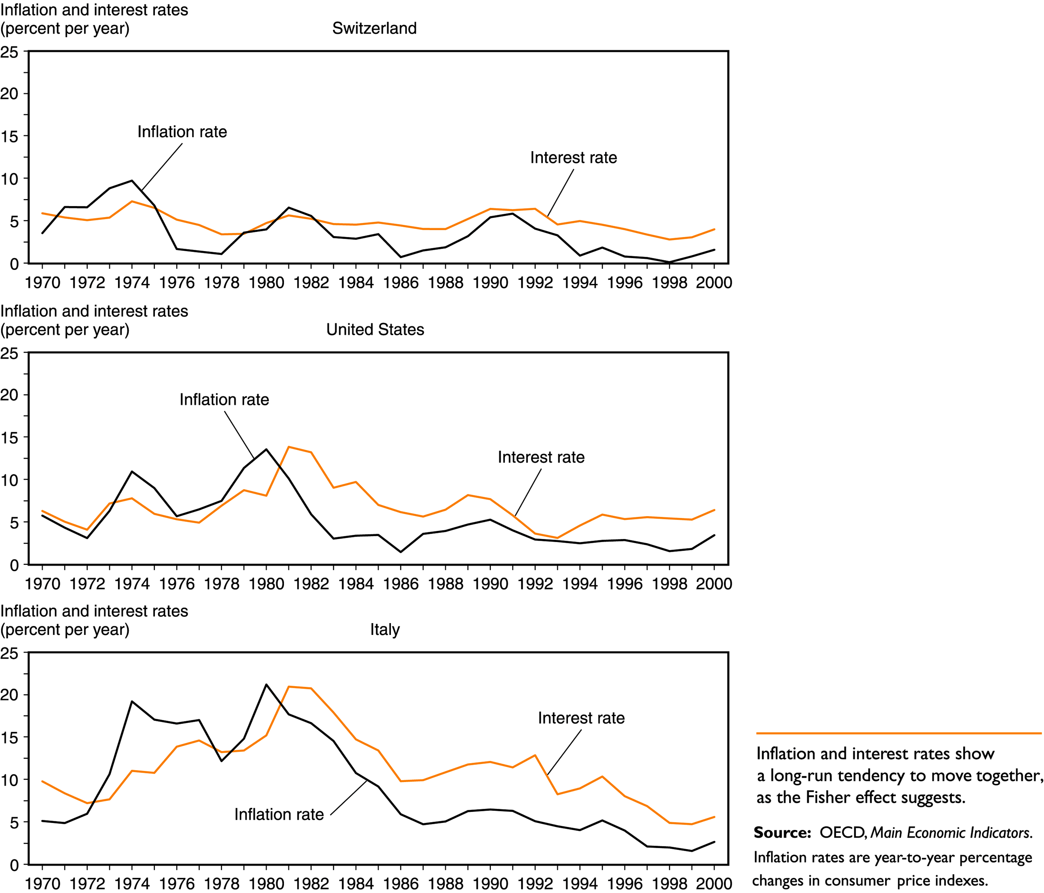
建立在购买力平价之上的长期汇率模型
Figure 15-2: 瑞士、美国和意大利的通货膨胀与利率, 1970-2000
Slide 15-<number>
Notes:
_{<number>}

Slide 18
建立在购买力平价之上的长期汇率模型
Figure 15-2: Continued
Figure 15-2: Continued
Slide 15-<number>

Slide 19
建立在购买力平价之上的长期汇率模型
Figure 15-2: Continued
Slide 15-<number>

Slide 20
购买力平价和一价定律的经验证明
近期的经验数据对购买力平价和一价定律的支持是不足的：
  即使换算为同一国家的货币，同样的商品篮子，国与国之间的价格相差也很大。
  相对购买力平价有时能比较合理地解释数据，但基本表现也同样糟糕。
Slide 15-<number>
Notes:
_{<number>}

Slide 21
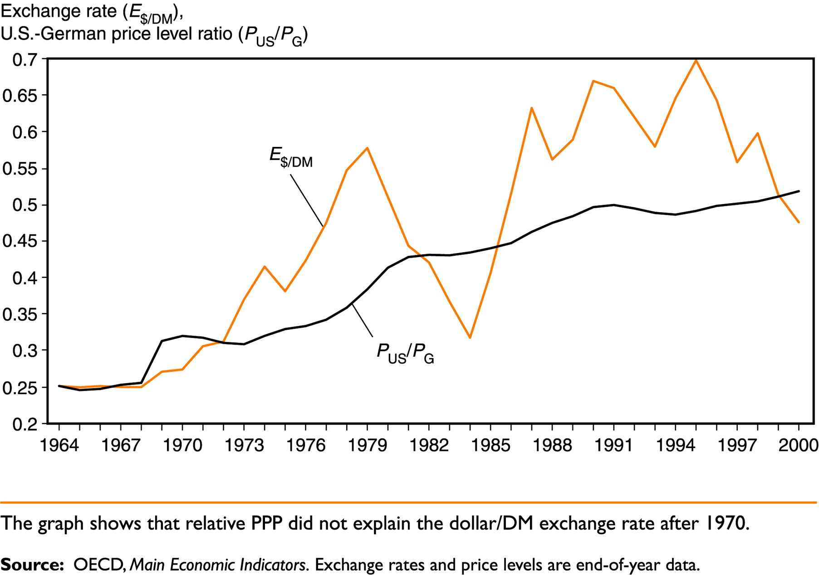
购买力平价和一价定律的经验证明
Figure 15-3: 美元/德国马克汇率水平与美国/德国的相对价格水平, 1964-2000
Slide 15-<number>
Notes:
_{<number>}

Slide 22
如何解释购买力平价出现的问题
经验数据不支持购买力平价和一价定律的原因存在于以下几个方面：
  贸易壁垒和非贸易品
  非自由竞争
  不同国家价格水平计量方面的差异
Slide 15-<number>
Notes:
_{<number>}

Slide 23
如何解释购买力平价出现的问题
贸易壁垒和非贸易品
  运输费用和政府的贸易管制使得交易变得昂贵，在某些情况下产生了非贸易商品。
    运输成本越高，汇率波动的范围就越大。.
Slide 15-<number>
Notes:
_{<number>}

Slide 24
如何解释购买力平价出现的问题
非自由竞争
  当贸易壁垒和不完全竞争市场结构同时存在时，各国价格水平之间的联系进一步弱化。
  对市场定价
    当一家公司在不同市场以不同价格出售同一商品时。
    它反映了不同国家需求条件的价格差异。
      例如: 需求价格弹性较高的国家将承担更高的垄断生产者的成本加价。
Slide 15-<number>
Notes:
_{<number>}

Slide 25
如何解释购买力平价出现的问题
价格水平计量方面的国际差异
  各国政府对价格水平的计量之所以存在差别是因为生活在不同国家的人们消费方式不同.
短期和长期购买力平价
  违反购买力平价的现象在短期比在长期更为突出.
    例如：如果美元对外币突然贬值，在市场对汇率变动完全调整之前，美国农用机械的价格相对于国外类似产品将变得便宜。
Slide 15-<number>
Notes:
_{<number>}

Slide 26
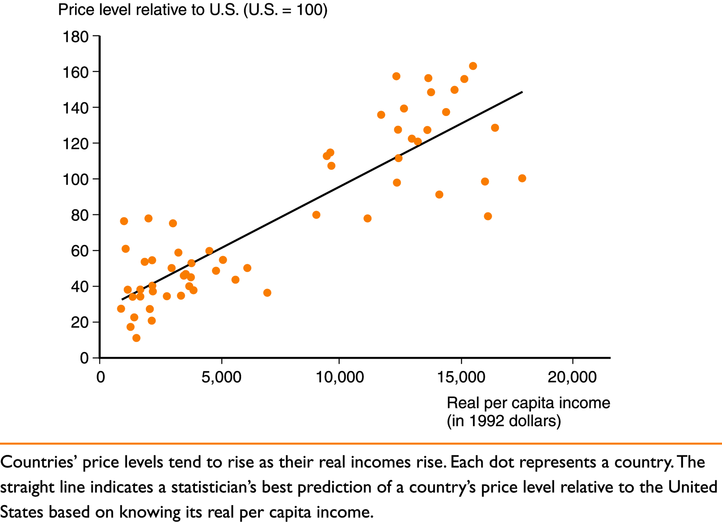
如何解释购买力平价出现的问题
Figure 15-4: 价格水平与实际收入, 1992
Slide 15-<number>
Notes:
_{<number>}

Slide 27
超越购买力平价：长期汇率的一般模型
实际汇率
  它是一国商品和劳务价格相对于另一国商品和劳务价格的一个概括性度量。
  它由名义汇率和价格水平来确定。
  美元对欧元的实际汇率就是欧洲商品篮子相对于美国商品篮子的美元价格：
  q$/€ = (E$/€ x P_{E})/P_{US} (15-6)
    例如: 设想欧洲一个基准商品篮子值 €100, 一个美国商品篮子值 $120, 那么名义汇率就是 1欧元=$1.20, 则美元对欧元的实际汇率就是1美国商品篮子对1欧洲商品篮子。
Slide 15-<number>
Notes:
_{<number>}

Slide 28
超越购买力平价：长期汇率的一般模型
  美元对欧元的实际贬值
    就是美元对欧元实际汇率的上升
      它意味着，1美元在欧洲境内的购买力相对于在美国境内的购买力下降了。
      或者换句话说，美国产品在欧洲的购买力总体下降了。
  美元对欧元实际升值的情况与贬值相反。
Slide 15-<number>
Notes:
_{<number>}

Slide 29
超越购买力平价：长期汇率的一般模型
需求、供给和长期实际汇率
  在购买力平价不成立时，实际汇率的长期值取决于供求状况。
Slide 15-<number>
Notes:
_{<number>}

Slide 30
超越购买力平价：长期汇率的一般模型
  有两种具体情况可以解释实际汇率的长期变动：
    对美国产品的世界相对需求的变动
      对美国产品世界相对需求的增加（减少）将引起美元对欧元汇率的长期实际升值（贬值）。
    相对产品供给的变动
      美国（欧洲）产出的相对增加将引起美元对欧元汇率的长期实际贬值（升值）。
Slide 15-<number>
Notes:
_{<number>}

Slide 31
超越购买力平价：长期汇率的一般模型
长期均衡中的名义汇率和实际汇率
  一国货币供求变动在长期将导致名义汇率同比例波动，而且，正如相对购买力平价所预测的，各国价格水平之比也会发生同样的波动。
  由公式(15-6) ，我们可以得到，美元/欧元的名义汇率等与实际汇率乘以美欧之间的价格水平之比：
  E $/€ = q$/€ x (P_{US}/P_{E}) (15-7)
Slide 15-<number>
Notes:
_{<number>}

Slide 32
超越购买力平价：长期汇率的一般模型
  公式 (15-7) 表明，一旦给定美元对欧元的实际汇率，欧洲或美国的货币供求变动就会影响美元对欧元的长期名义汇率。这一点与货币分析法的结论是一致的。
    但是，长期实际汇率的变动也影响长期名义汇率的变动。
Slide 15-<number>
Notes:
_{<number>}

Slide 33
超越购买力平价: 长期汇率的一般模型
决定长期名义汇率波动的最重要因素有 (首先假设所有经济变量都处在其长期水平之上)：
  相对货币供给水平的变动
  相对货币供给增长率的变动
  相对产品需求的变动
  相对产品供给的变动
Slide 15-<number>
Notes:
_{<number>}

Slide 34
超越购买力平价: 长期汇率的一般模型
如果所有的经济冲击均是货币性的，那么汇率长期符合相对购买力平价。
  从长期看，货币性冲击只影响一国货币的购买力。
    购买力的这种变化会使以国内和国外商品来衡量的该国货币价值发生同样的改变。
  而当经济冲击发生在产品市场时，汇率波动则不大可能符合相对购买力平价，即使在长期中也是如此。
Slide 15-<number>
Notes:
_{<number>}

Slide 35
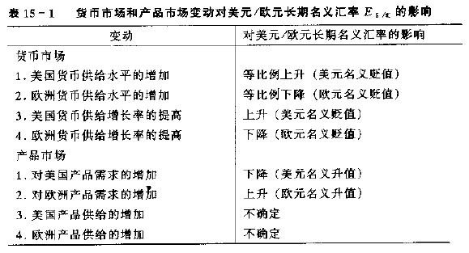
超越购买力平价: 长期汇率的一般模型
Table 15-1: Effects of Money Market and Output Market Changes on the Long-Run Nominal Dollar/Euro Exchange Rate, E$/€
Slide 15-<number>
Notes:
_{<number>}

Slide 36
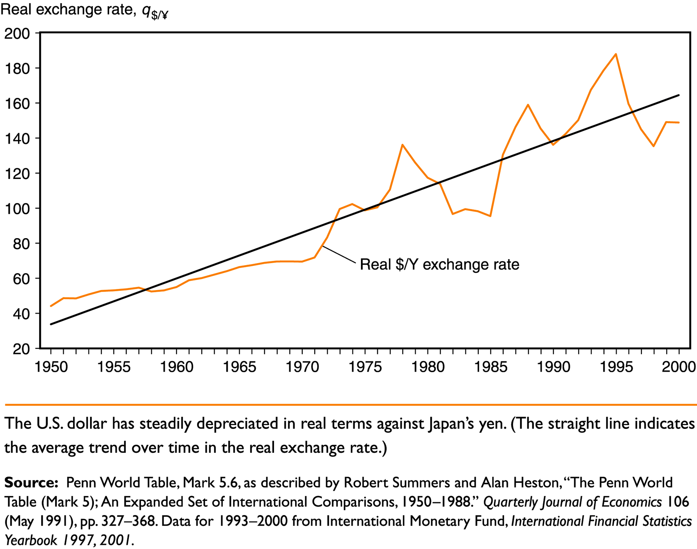
超越购买力平价: 长期汇率的一般模型
Figure 15-5: The Real Dollar/Yen Exchange Rate, 1950-2000
Slide 15-<number>
Notes:
_{<number>}

Slide 37
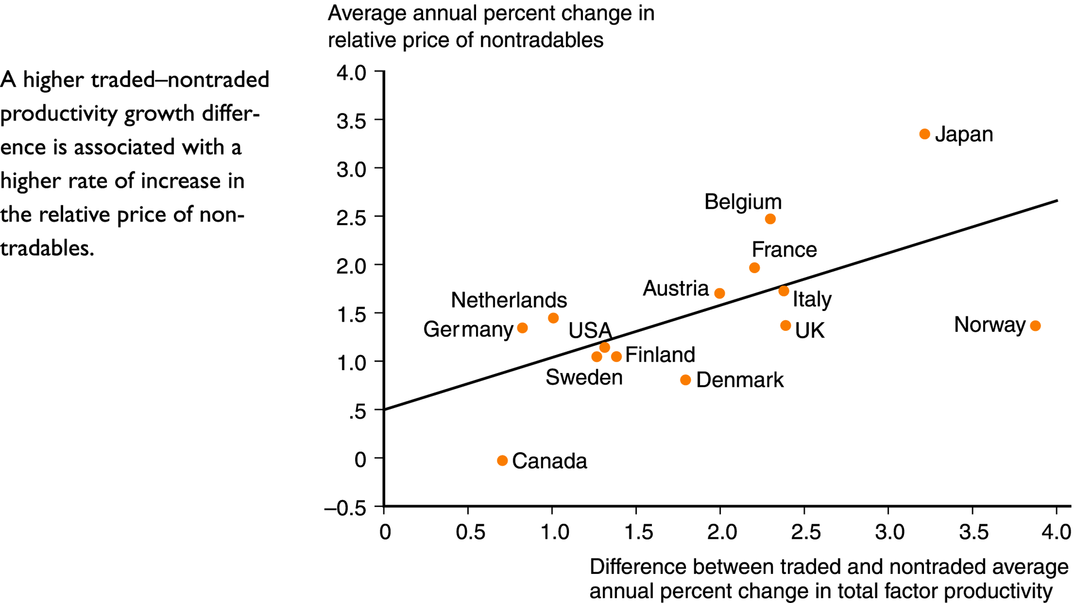
超越购买力平价: 长期汇率的一般模型
Figure 15-6: Sectoral Productivity Growth Differences and the Change in the Relative Price of Nontraded Goods, 1970-1985
Slide 15-<number>
Notes:
_{<number>}

Slide 38
国际利差和实际汇率
国际利差不仅决定于各国之间的预期通货膨胀率之差，而且决定于预期的实际汇率的变化。
实际汇率的预期变动、名义汇率的预期变动和预期通货膨胀率三者之间的关系可表示如下：
(q^{e}$/€ - q$/€)/q$/€ = [(E^{e}$/€ - E$/€)/E$/€] – (π^{e}_{US} - π^{e}_{E}) (15-8)
Slide 15-<number>
Notes:
_{<number>}

Slide 39
国际利差和实际汇率
将等式 (15-8) 与利率平价条件结合， 我们可以得到国际利差为：
R$ - R€ = [(q^{e}$/€ - q$/€)/q$/€] + (π^{e}_{US} - π^{e}_{E}) (15-9)
  因此，美元-欧元的利率差别是以下两个因素的综和：
    预期的美元与欧元的实际贬值率；
    预期的美国和欧洲的通货膨胀率之差。
  当市场认为相对购买力平价有效, 美元-欧元的利率差别就是美国和欧洲之间的预期通货膨胀率之差。
Slide 15-<number>
Notes:
_{<number>}

Slide 40
实际利率平价
经济学中，人们一般认为名义利率之间存在着重大区别：
  名义利率
    以货币衡量的收益率
  实际利率
    以实际指数即一国产出衡量的收益率
    因为实际收益率经常是不确定的，因此我们通常用到的是预期实际利率
Slide 15-<number>
Notes:
_{<number>}

Slide 41
实际利率平价
预期真实利率 (r^{e}) 是指名义利率 (r) 减去预期的通货膨胀率 (π^{e})。
因此，美国与欧洲之间的预期真实利率之差为：
r^{e}_{US} – r^{e}_{E} = (R$ - π^{e}_{US}) - (R € - π^{e}_{E})
结合公式 (15-9), 我们可以得到 理想中的真实利率平价条件：
r^{e}_{US} – r^{e}_{E} = (q^{e}$/€ - q$/€)/q$/€ (15-10)
Slide 15-<number>
Notes:
_{<number>}

Slide 42
实际利率平价
实际利率平价通过实际汇率的预期变化解释了两国之间预期的实际利率差异。
只要人们预期产品市场将发生变动，预期实际利率在不同国家不会相等, 即使从长期的角度来看也是一样。
Slide 15-<number>
Notes:
_{<number>}

Slide 43
提要
绝对购买力平价认为，在任何国家任意一种货币的购买力相等，相对购买力理论由绝对购买力平价发展而来。
相对购买力平价认为，汇率变化的百分比等于不同国家之间的通货膨胀率之差。
购买力平价理论的基础之一是一价定律。
  它认为在自由竞争并且没有贸易障碍的情况下，一种商品在世界各地的售价是一样的。
Slide 15-<number>
Notes:
_{<number>}

Slide 44
提要
汇率的货币分析法试图通过购买力平价来解释由货币供求所引起的长期汇率行为。
  该理论认为，长期国际利率差异源于各国通货膨胀律的差异。这一点可用费雪效应来说明。
近来的研究表明，购买力平价和一价定律缺乏实证支持：
  在现实世界中，它们之所以出现缺陷，与贸易壁垒的存在和非自由竞争以及各国对其价格水平定义的不同有关。
Slide 15-<number>
Notes:
_{<number>}

Slide 45
提要
对相对购买力平价的偏差可被看作是一国实际汇率的变化。
一国货币供给的逐渐增加将最终引起其价格水平的同比例增加以及其货币汇率的同比例下降。
根据利率平价条件，不同国家名义利率的差异等于预期名义汇率变化的百分比。
Slide 15-<number>
Notes:
_{<number>}

Slide 46
附录：利用弹性价格货币分析法研究费雪效应、利率和汇率
Figure 15A-1: How a Rise in U.S. Monetary Growth Affects When Goods Prices are Flexible
Dollar/euro exchange rate, E$/€
Expected return on euro deposits after rise in expected dollar depreciation
45° line
E²$/€
2'
E¹$/€
1'
Initial expected return on euro deposits
Dollar/euro
exchange
rate, E$/€
Rates of return
(in dollar terms)
E²$/€
E¹$/€
R$¹
R$² = R$¹ + Δπ
M¹_{US}
P²_{US}
Money demand,
L(R$, Y_{US})
PPP relation
2
M¹_{US}
P¹_{US}
1
U.S. real money holdings
Slide 15-<number>
Notes:
_{<number>}

Slide 47
作业
习题： 1、2、3、6、9、10、11、13、14、15、16、17、18、19
_{<number>}

